Slide 1
La salvación en Cristo
Tema # 8

Slide 2

Como se ha visto en temas anteriores, Pecando, el hombre ha abandonado la fuente del amor y se ha perdido en formas falsificadas de amor, que lo encierran cada vez más en sí mismo.
Esta separación de Dios conduce a la pérdida de la armonía entre los hombres y de los hombres con el mundo, introduciendo el dominio de la disgregación y de la muerte, y aquí descubriremos que hay necesidad de un Salvador.
Enlace

Slide 3

Descubrir que lo característico de la salvación cristiana radica en la afirmación de que no hay auto-salvación, sino que la salvación viene de Otro, y que ese Otro es el Dios de Jesucristo.
Se espera que con esta catequesis se pueda ayudar a los fieles para que tomen mayor conciencia de su dignidad de hijos de Dios. La salvación no puede reducirse simplemente a un mensaje, a una praxis, o a una gnosis, ni siquiera a un sentimiento interior.
Objetivos

Slide 4
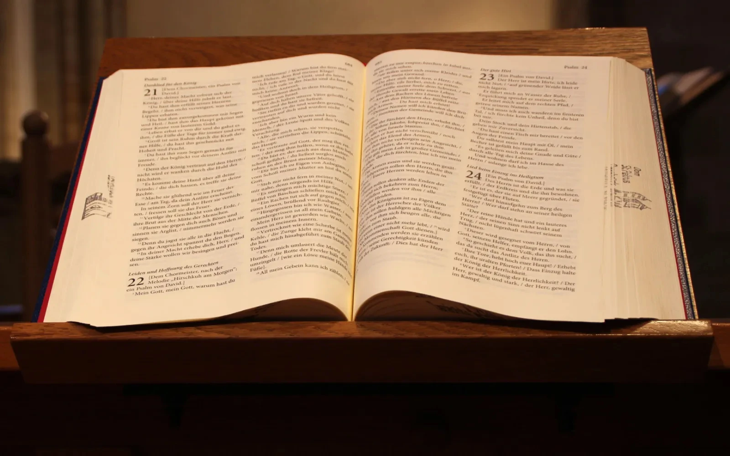
La presente Carta desea reafirmar que la salvación consiste en nuestra unión con Cristo, quien, con su Encarnación, vida, muerte y resurrección, ha generado un nuevo orden de relaciones con el Padre y entre los hombres, y nos ha introducido en este orden gracias al don de su Espíritu, para que podamos unirnos al Padre como hijos en el Hijo, y convertirnos en un solo cuerpo en el «primogénito entre muchos hermanos»
Texto: carta Placuit Deo 4 - (Rm 8, 29)
La Palabra

Slide 5
Existe la necesidad de un Salvador
Cada ser humano quiere ser feliz y desea la salvación, es parte de la naturaleza humana.
Muchos seres humanos centran su atención en la salud, la riqueza, el poder, el placer, la ciencia y la tecnología. Sin embargo, por nosotros mismos no podemos lograr la felicidad o la salvación debido a errores, debilidad, enfermedad, egoísmo y, al final, la muerte.

Slide 6
El hombre no puede salvarse a sí mismo
La salvación comienza con Dios, desciende a nosotros a través de Jesús que se hizo hombre, y asciende a Dios con la necesaria ayuda de la muerte y resurrección de Jesús, el Hijo encarnado de Dios. Por lo tanto, el hombre no puede salvarse a sí mismo

Slide 7
Cristo vino a rescatarnos del pecado
Jesús es iluminador y revelador, redentor y liberador, el que diviniza al hombre y lo justifica, ofrece al Padre, en el nombre de los hombres, el culto perfecto: se sacrifica, expía los pecados y permanece siempre vivo para interceder a nuestro favor.

Slide 8
Aceptar a Jesús
La salvación comienza con aceptar a Jesús y recibir su gracia: la gracia del Espíritu, que sana nuestra naturaleza herida y la eleva al nivel de la divinidad.
La gracia nos hace hijos de Dios, uno y trino.

Slide 9
Quien salva es Jesús, con los sacramentos
Cristo es Salvador porque ha asumido nuestra humanidad integral y vivió una vida humana plena, en comunión con el Padre y con los hermanos. Así, por ejemplo, con la gracia de los siete sacramentos, los creyentes crecen y se regeneran continuamente.

Slide 10
Pero, ¿qué es “salvarse”?
La vida de Jesús, la muerte en la cruz y la resurrección prueban la verdad de su enseñanza: Él es el Camino a la felicidad aquí y en el más allá.
La salvación de Jesús es para toda la humanidad.
Es vivir con Dios más allá del mal y de la muerte.

Slide 11
Salvarnos del mal, la enfermedad y la muerte
El ser humano se hace preguntas fundamentales sobre la vida: ¿Quién soy? ¿A dónde voy? ¿Cuál es el significado de la vida? La lucha para conquistar el bien, se une a la lucha para defenderse del mal.
Nada creado puede satisfacer al hombre por completo, porque Dios nos ha destinado a la comunión con Él.

Slide 12
Pelagianismo y gnosticismo
Neo-pelagianismo. El individuo, radicalmente autónomo, pretende salvarse a sí mismo, sin reconocer que depende de Dios y de los demás.
Neo-gnosticismo. Presenta una salvación meramente interior, que consiste en elevarse con el intelecto hasta los misterios de la divinidad.

Slide 13

Individual
Para el diálogo y la meditación:
Responde de forma muy personal y basándote en tu propia experiencia. ¿Por qué y para qué necesitas a Jesucristo?
Vuelve a responder, basándote en tu propia experiencia: ¿De qué crees tú que te ha liberado Jesucristo, de qué te ha salvado?
Lee el prefacio X dominical del tiempo ordinario.
Actividades

Slide 14
Grupal
Comentar sobre la justificación de las propias fuerzas, la adoración y la voluntad humana y la propia capacidad, que se traduce en una auto complacencia egocéntrica y elitista privada del propio amor.
(leer GE 57)
Actividades

Slide 15

Evaluación
Si Cristo nos da la salvación. ¿Por qué la persona busca siempre centrarse en sí misma y hacer su propia voluntad?

Slide 16


